Slide 1
SAVE THE DOG! שי אלי אורי קורן יובל פלג

Slide 2
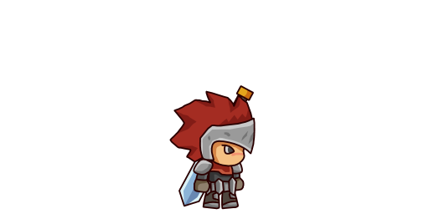
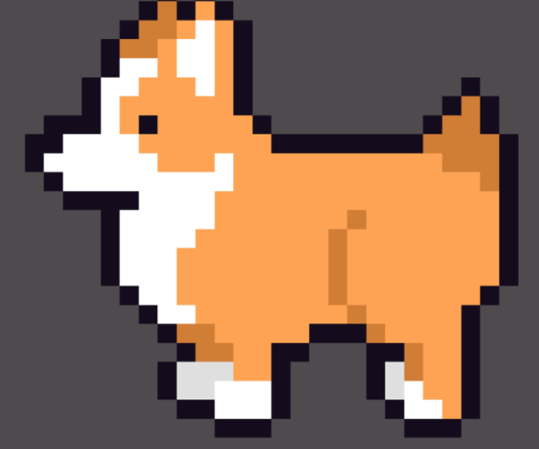
STD - משחק בדו מימד
במשחק זה John הבחור רוצה להציל את הכלב שלו שנחטף על ידי חתולים.
בדרך הוא צריך להילחם בחתולים האלו ולעבור מכשולים שונים ושלבים שונים עד שיגיע לשחרור הכלב שלו.
האתגרים איתם ג'ון יתמודד:
אויבים פשוטים בדמויות חתולים
אויבים מיוחדים, "בוסים", ממשפחת החתוליים
מלכודות
אסיפת מפתחות לחילוץ הכלב

